Slide 1
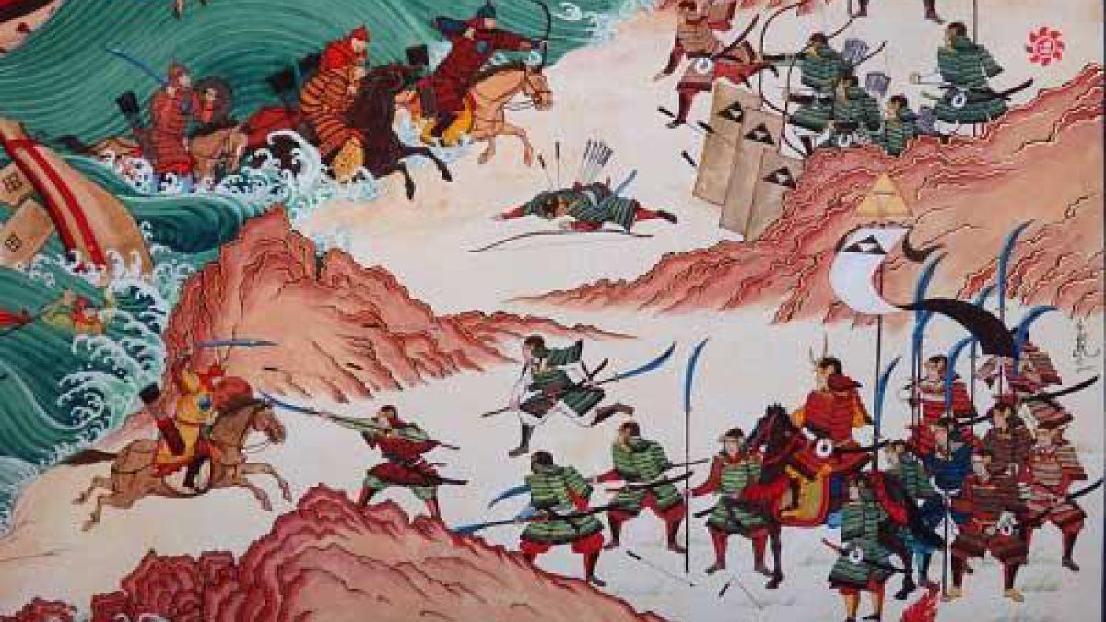
BÀI 14 - TIẾT 1
BA LẦN KHÁNG CHIẾN CHỐNG QUÂN XÂM LƯỢC MÔNG - NGUYÊN

Slide 2

NỘI DUNG BÀI HỌC
01
02
03
04
Cuộc kháng chiến chống quân Mông Cổ năm 1258
Nguyên nhân thắng lợi, ý nghĩa lịch sử của ba lần kháng chiến chống quân Mông - Nguyên
Cuộc kháng chiến chống quân Nguyên năm 1285
Cuộc kháng chiến chống quân Nguyên năm 1287 - 1288

Slide 3
Nhiệm vụ:
Đọc tư liệu
Chỉ ra những từ khóa chỉ sức mạnh của quân Mông- NguyêN
Mông Cổ là một trong những đế chế hùng mạnh nhất lịch sử. Đế chế Mông Cổ được Thành Cát Tư Hãn - nhà lãnh đạo tài năng, xuất sắc đã dẫn dắt những chiến binh thảo nguyên từng bước trở thành đế chế hùng mạnh.
Mặc dù nhiều cường quốc gặp vấn đề trong việc thực hiện các cuộc xâm lược vào mùa đông nhưng ngựa chiến của đội quân Mông Cổ có thể di chuyển qua các dòng sông băng mà không cần cầu đường. Quân đội Mông Cổ có thể tác chiến hiệu quả ở những vùng đất lạnh giá như Siberia cũng như vùng đất nóng bức Arabia. Ngựa chiến đóng vai trò quan trọng trong các cuộc chinh chiến của Mông Cổ. Người Mông Cổ nổi tiếng với những chiến thuật chiến đấu hiệu quả. Binh lính được rèn luyện qua nhiều trận chiến từ quy mô nhỏ đến lớn.
Người Mông Cổ cũng sử dụng nhiều loại vũ khí khác nhau. Kiếm của họ mang lưỡi kiếm cong – giúp dễ xử lý cả trên lưng ngựa và trên bộ. Chùy, búa, dao găm cũng là những vũ khí phổ biến. Vũ khí tấn công từ xa phố biến nhất chính là cung tên.

Slide 4

1. Cuộc kháng chiến chống quân xâm lược Mông Cổ (1258)
Quân Mông- Nguyên
a) Nguyên nhân
- Năm 1257, vua Mông Cổ cho quân xâm lược Đại Việt để đánh lên Nam Tống → tạo thế “gọng kìm” để tiêu diệt Nam Tống.
Sau khi thống trị Trung Quốc, vua Nguyên ráo riết xâm lược Cham-pa và Đại Việt để thôn tính phía Nam Trung Quốc.
Nam
Tống
Đại Việt

Slide 5
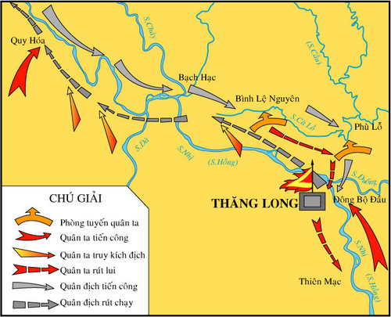
1. Cuộc kháng chiến chống quân xâm lược Mông Cổ (1258)
Đọc SGK, quan sát lược đồ và miêu tả lại hướng tiến công của quân địch và diễn biến chính của cuộc kháng chiến chống quân Mông Cổ (1258)?

Slide 6
Nhiệm vụ 2: Thảo luận cặp đôi
Quân Mông Cổ xâm lược Đại Việt lần thứ nhất khi nào ?
WHEN
WHAT
Nhà Trần làm gì để kháng chiến ?
WHO
Những ai có vai trò to lớn trong cuộc kháng chiến ?
Những địa danh nào để lại dấu ấn trong cuộc kháng chiến ?
WHERE
WHY
Vì sao quân Mông Cổ thất bại ?
Em ấn tượng với cách tổ chức đánh giặc nào của nhà Trần ?
HOW

Slide 7
1. Cuộc kháng chiến chống quân xâm lược Mông Cổ (1258)
b) Diễn biến
+ Đầu tháng 1- 1258, Ngột Lương Hợp Thai chỉ huy 3 vạn quân Mông Cổ tiến vào Đại Việt
+ Ngày 17 -1- 1258: Vua Trần Thái Tông trực tiếp chỉ huy cuộc kháng chiến chặn giặc ở Bình Lệ Nguyên
+ Nhà Trần thực hiện chính sách “vườn không nhà trống” rút khỏi Thăng Long
+ Quân Mông Cổ chiếm thành Thăng Long trống rỗng lâm vào tình trạng khó khăn
+ Ngày 29 - 1 - 1258: Quân Trần tổ chức cuộc phản công lớn ở Đông Bổ Đầu, quân Mông Cổ rút chạy cuộc kháng chiến giành thắng lợi.

Slide 8

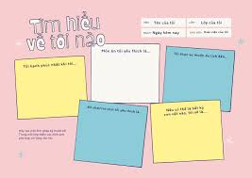

LUYỆN TẬP
Thảo luận cặp đôi
Hoàn thành phiếu bài tập
Trả lời câu hỏi

Slide 9
Học sinh hoàn thành phiếu bài tập
Cuộc kháng chiến | Kế hoạch kháng chiến của nhà Trần | Những chiến thắng tiêu biểu | Kết quả

